Slide 1
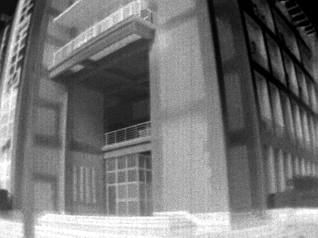
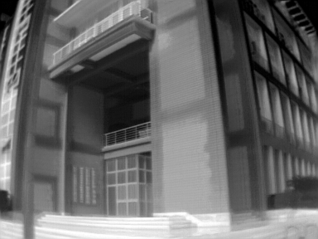




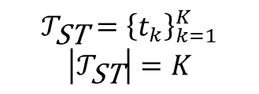

$$S∈ℝ^{B×N×K_{s}}$$
$$S′∈ℝ^{B×N×K_{s}}$$
$$K_{s}≪N$$
$$K_{s}≪N$$
SuperToken
Global SuperToken SSM Block
Updated SuperToken
$$𝒯_{\text{ST}}={\left\{t_{k}\right\}}_{k=1}^{K}$$
$$\left|𝒯_{\text{ST}}\right|=K$$
SSM(A, B, C, Δ)
SuperToken-to-Pixel （Context Broadcasting）
Pixel-to-SuperToken
（Semantic Routing）
Pixel Tokens
$$X_{n}∈R^{B×N×C}$$
$$N=H×W$$
Infrtad Image

